Slide 1


BÀI 38
ai ay ây

Slide 2

01
NHẬN BIẾT

Slide 3

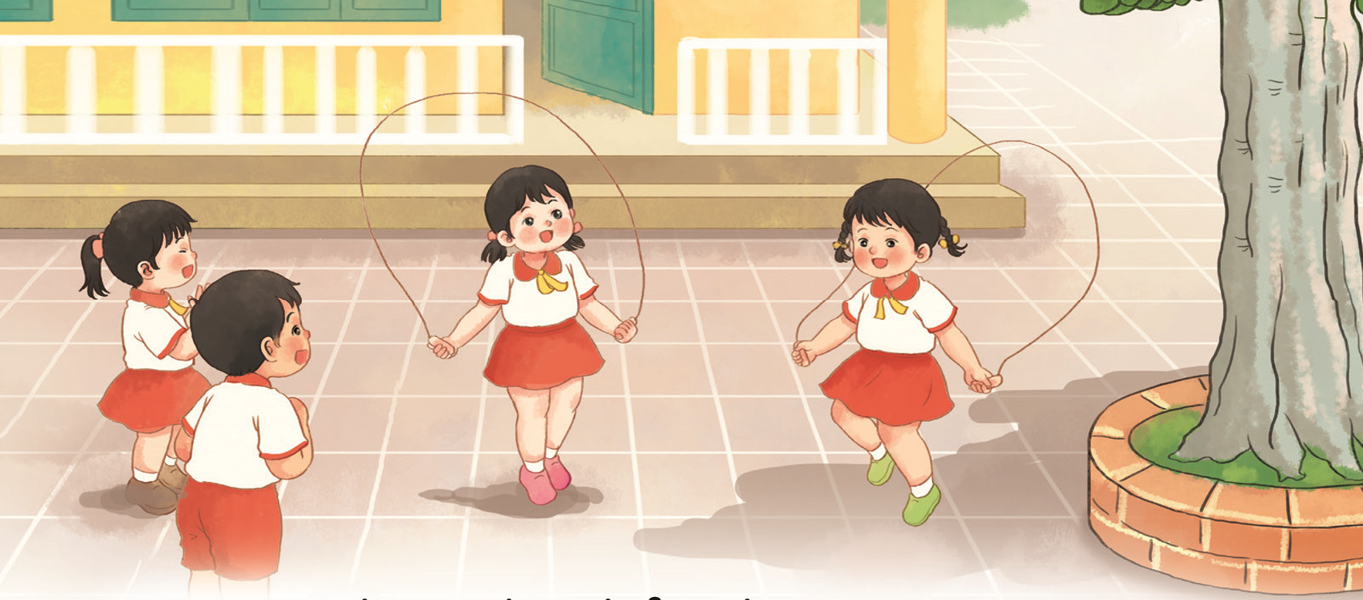
Hai bạn thi nhảy dây.
ai
ay
ây

Slide 4
02
ĐỌC

Slide 5

ai

Slide 6
ay

Slide 7
ây

Slide 8
ai
ay
ây
h
ai
ai
hai

Slide 9
ay
ai
tay
lái
nảy
ai
ay
bài
đậy
lẫy
ây
ây

Slide 10
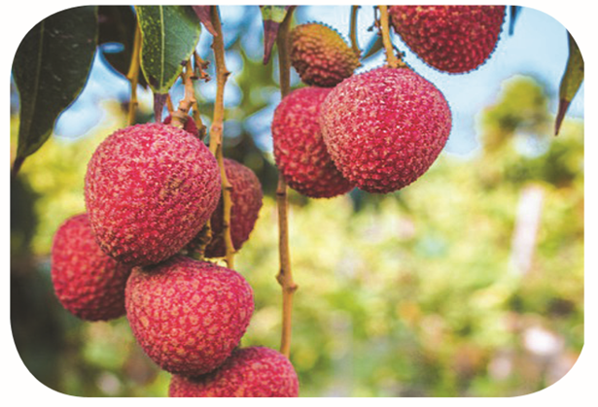
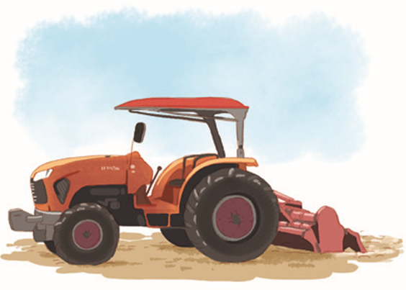

ai
ay
ay
ây
chùm vải
máy cày
đám mây

Slide 11
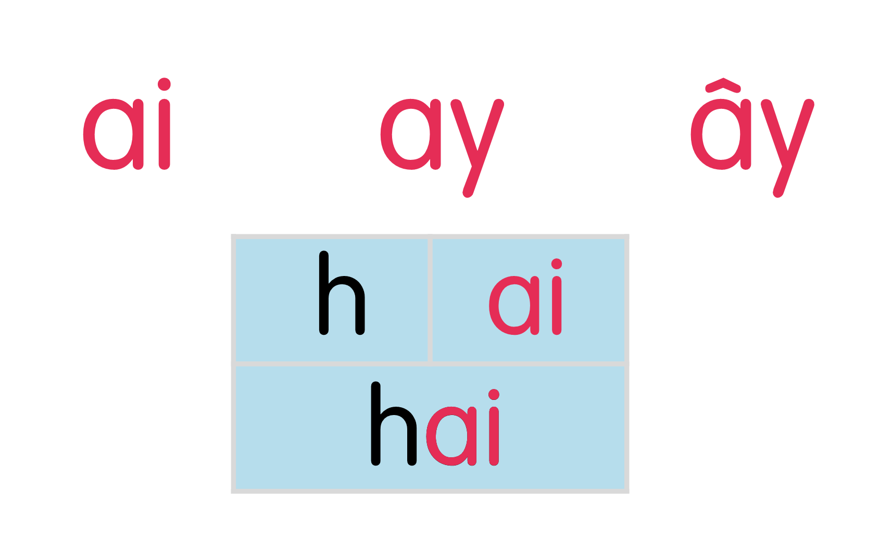
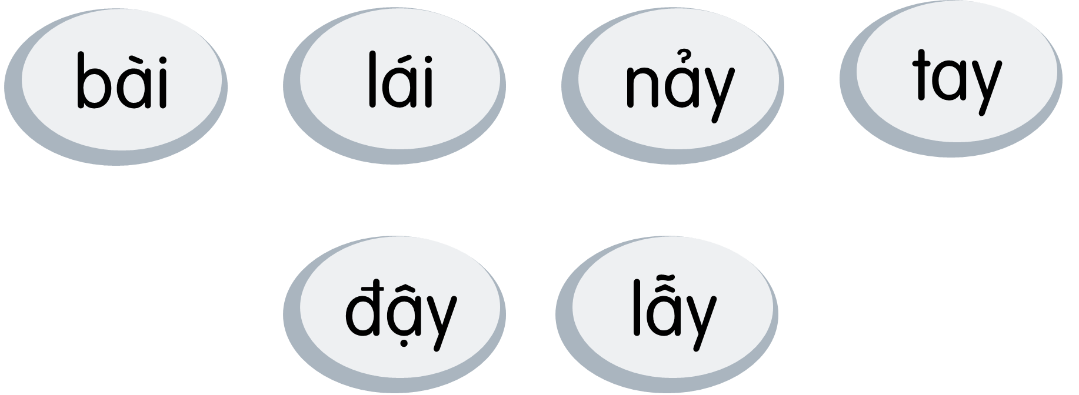
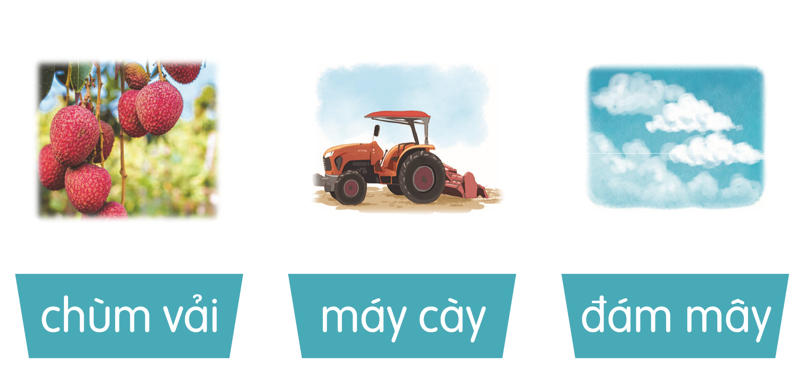

Slide 12
03
VIẾT

Slide 13

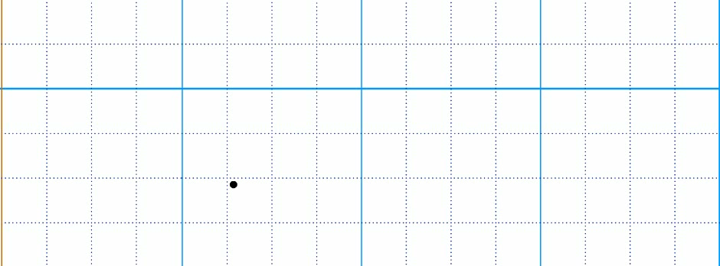

Slide 14


Slide 15


Slide 16
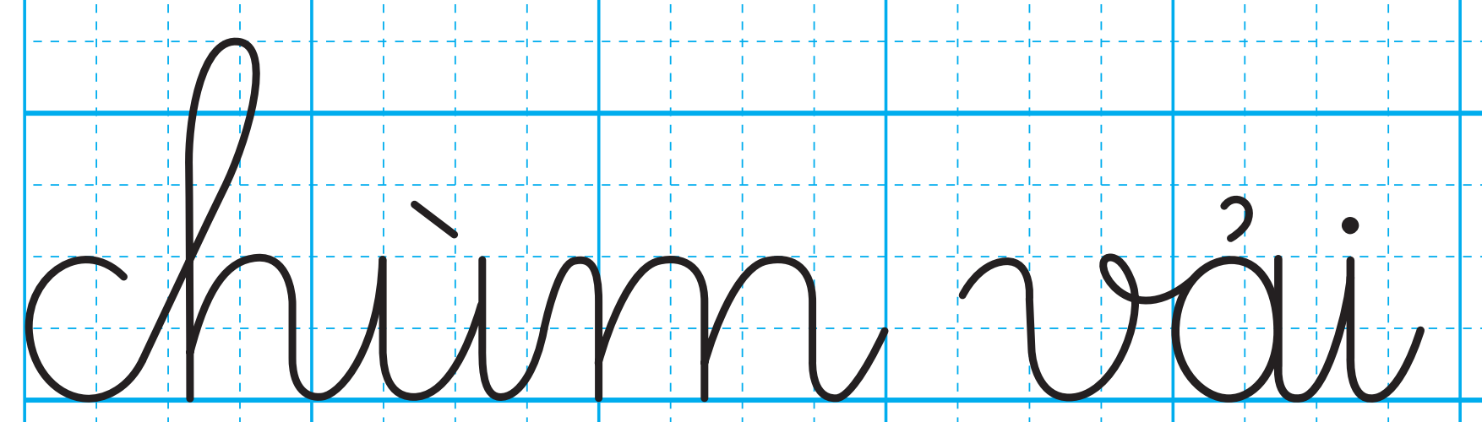

Slide 17
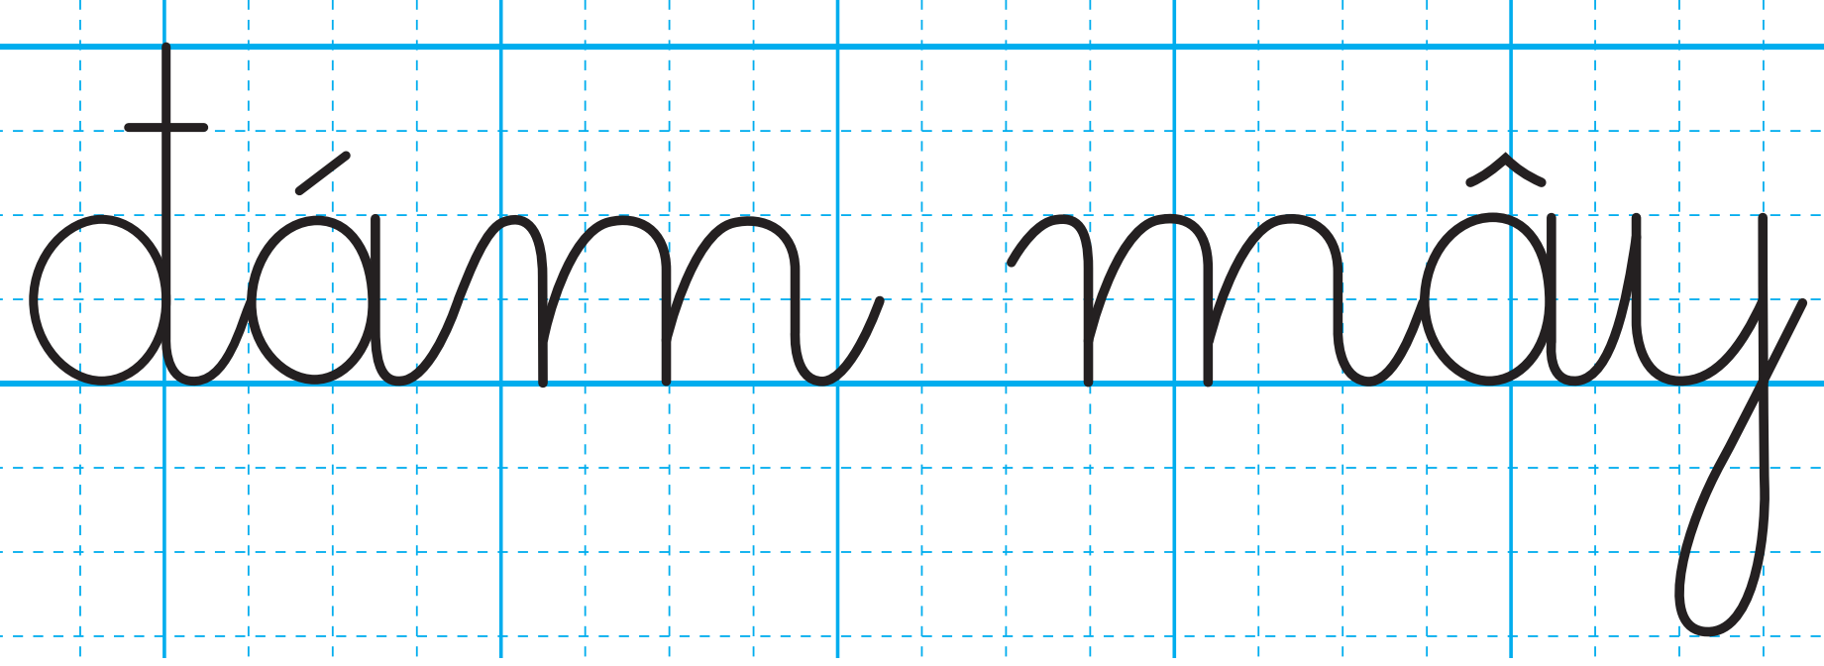

Slide 18
04
ĐỌC

Slide 19

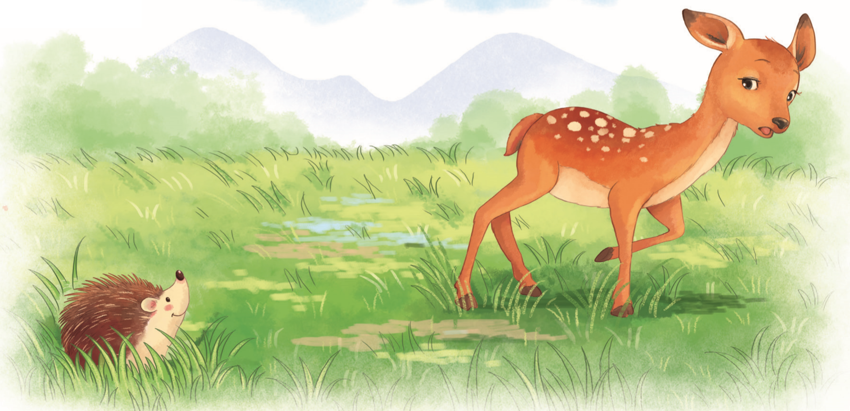
ai
Nai con nhìn thấy con gì bé nhỏ, thân đầy gai nhọn trên bãi cỏ. Nó chạy về nhà, hổn hển kể cho mẹ nghe. Nai mẹ tủm tỉm: “Bạn nhím đấy, con ạ”.
ai
ây
ây
ai
ay
ai
ây

Slide 20
05
NÓI

Slide 21

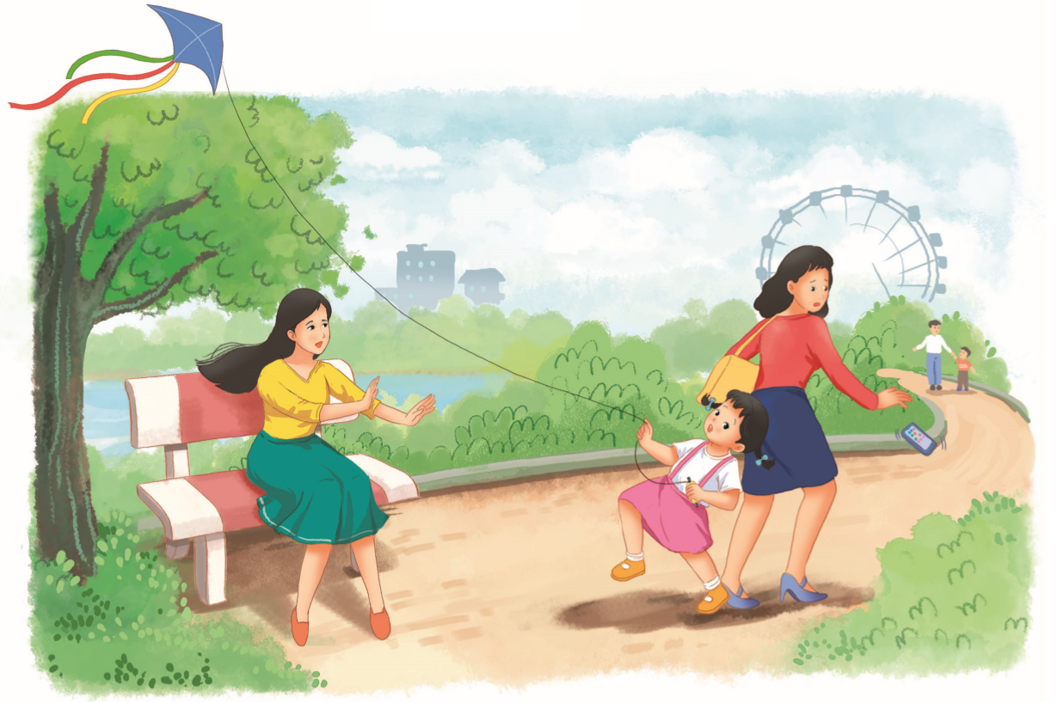
Xin lỗi

Slide 22
Củng cố bài học

